Slide 1
FACULTAD DE INGENIERÍA Y ARQUITECTURA
CARRERA DE INGENIERÍA DE SISTEMAS
Introducción a NoSQL
INGENIERÍA DE DATOS
ÁREA DE INGENIERÍA DE SOFTWARE

Slide 2
AGENDA
Tendencias.
Bases de Datos NoSQL.
Tipos de Bases de Datos NoSQL.
MongoDB – Primeros pasos.
Operaciones CRUD con MongoDB.

Slide 3
¿CUÁNTOS DATOS SE PRODUCEN POR DÍA?

Slide 4


Slide 5
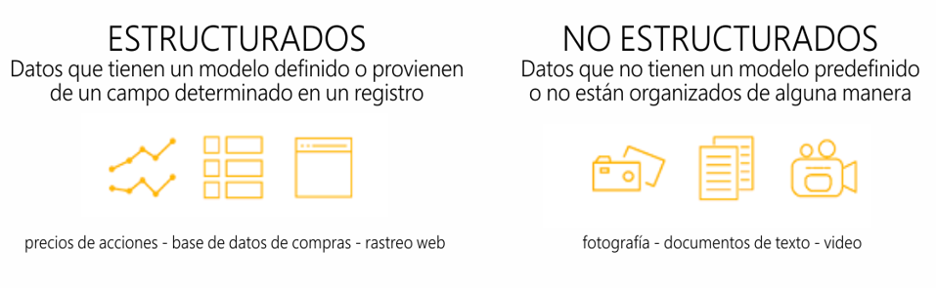
TIPOS DE DATOS

Slide 6

TIPOS DE DATOS
Datos no estructurados 85%
Datos estructurados 15%
Provienen de la Web, Redes Sociales e Internet de las Cosas, en formato texto, audio, video, imagen.
Son internos de compañías: clientes, productos, transacciones, etc.
¿Cuál es la tendencia?

Slide 7
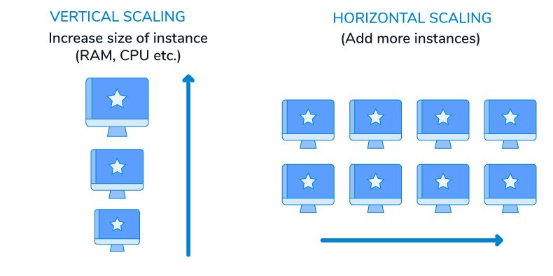
ESCALAMIENTO

Slide 8
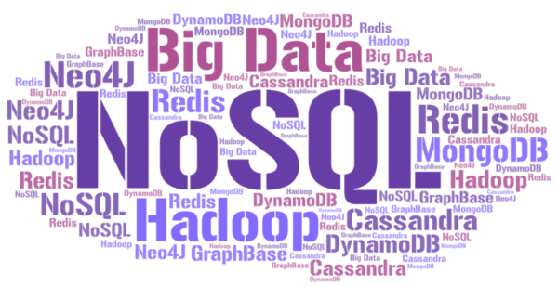
NOSQL
NoSQL o "no sólo SQL", esto hace referencia a que dichas bases de datos difieren del modelo clásico RDBMS, estas son especialmente útil cuando una empresa necesita acceder y analizar grandes cantidades de datos o su enfoque arquitectural esta diseñado para distribuir los centros de datos y sus esquemas de datos no son fijos.

Slide 9
CARACTERÍSTICAS DE NoSQL
No requiere un esquema de datos fijo
Velocidad en el manejo de grandes volúmenes de datos
Transacciones tolerantes a fallos
Faciles de usar en clusters y balanceadores de carga convencionales
Se ejecutan en máquinas con pocos recursos

Slide 10







TEOREMA CAP
TEOREMA CAP de Eric Brewer: Consistency –Availability -Partition
Consistencia – Disponibilidad – Tolerancia a partición
El teorema establece que hay tres requisitos espaciales basicos en el diseño de aplicaciones para una arquitectura distribuida.
A
Modelos de datos que aplican:
RDBMS
Clave-Valor
Orientado a Columnas Orientado a Documentos
Disponibilidad: Cada cliente puede siempre leer y escribir
CA
AP
Elija dos
CP
Tolerancia apartición:
el sistema funciona bien a través de
particiones físicas de la red.
Consistencia:
Todos los clientes siempre tienen la misma vista de los datos
C
P

Slide 11













CATEGORÍAS DE BASES DE DATOS NOSQL
Columnares
Documentales
Clave-valor
Orientada a Grafos
* db-engines.com

Slide 12
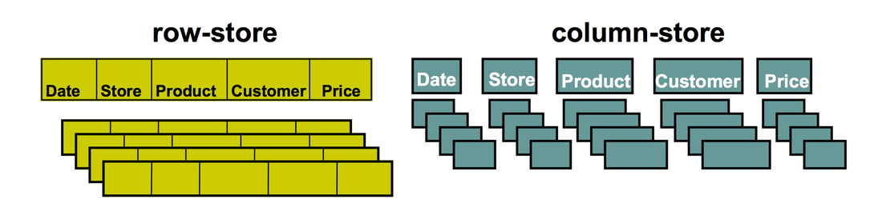
BASES DE DATOS COLUMNARES
Las bases de datos, en lugar de estar estructuradas por filas, están estructuradas por columnas. Al tratarse de una sola dimensión, hace más eficiente la recuperación de la información. Sin embargo, puede tener alguna desventajas de rendimiento para la inserción

Slide 13
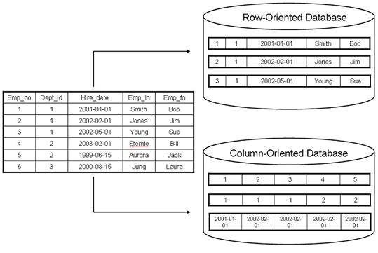
BASES DE DATOS COLUMNARES
Almacenamiento de Datos

Slide 14
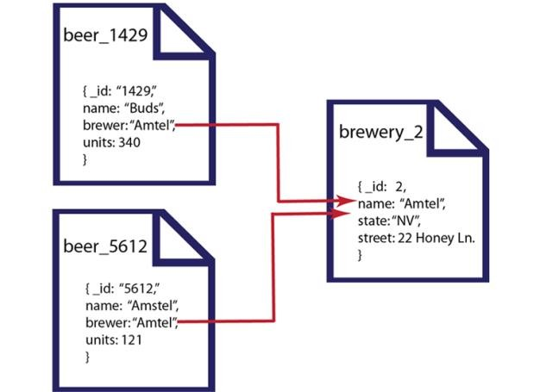
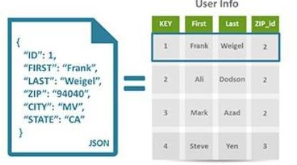
BASES DE DATOS DOCUMENTALES
El documento encapsula la información en algún formato o codificación estándar: XML, YAML, JSON o BSON e incluso formatos binarios como PDF, documentos de Microsoft Office, etc.
{
FirstName: "Jonathan",
Address: "15 Wanamassa Point Road", Children: [
{Name: "Michael", Age: 10},
{Name: "Jennifer", Age: 8},
{Name: "Samantha", Age: 5},
{Name: "Elena", Age: 2}
]
}

Slide 15
BASES DE DATOS DE CLAVE - VALOR
Este tipo de motores de bases de datos almacenan información en «diccionarios». Podemos imaginar una BD clave–valor como una colección de vectores asociativos.
{
"Great Expectations": "John", "Pride and Prejudice": "Alice", "Wuthering Heights": "Alice"
}
Utilizadas en:
Washington Post, AdRoll, Scopely, WeatherBug

Slide 16
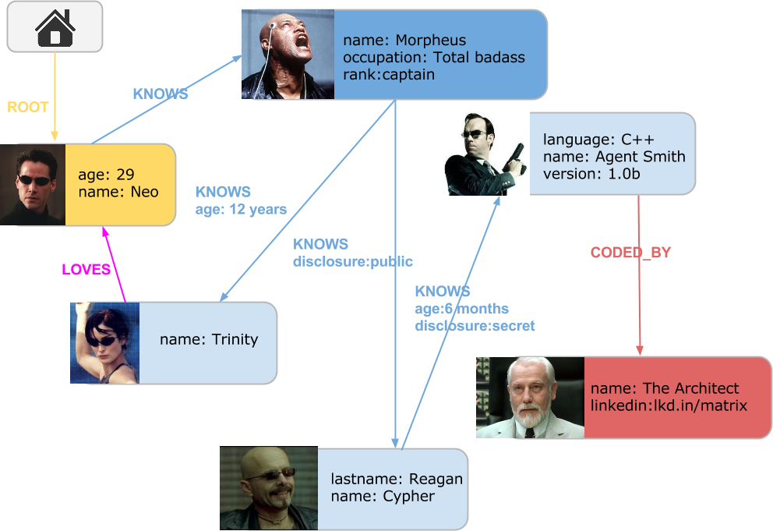
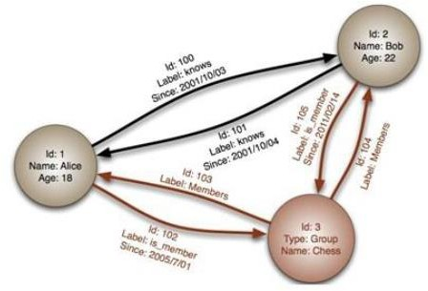
BASES DE DATOS ORIENTADAS A GRAFOS
La información se representa como nodos de un grafo y sus relaciones con las aristas del mismo, de manera que se pueda usar teoría de grafos para recorrer la base de datos ya que esta puede describir atributos de los nodos (entidades) y las aristas (relaciones).
Utilizadas en:
HP, Infojobs, Cisco

Slide 17


Slide 18
MONGODB
MongoDB (de la palabra en ingles “humongous” que significa enorme) es un sistema de base de datos NoSQL orientado a documentos
MongoDB guarda estructuras de datos en documentos tipo BSON (Binary JSON (JSON Binario))
Implementada en C++
Uno de los motores NoSQL más populares
URL: http://www.mongodb.org/

Slide 19
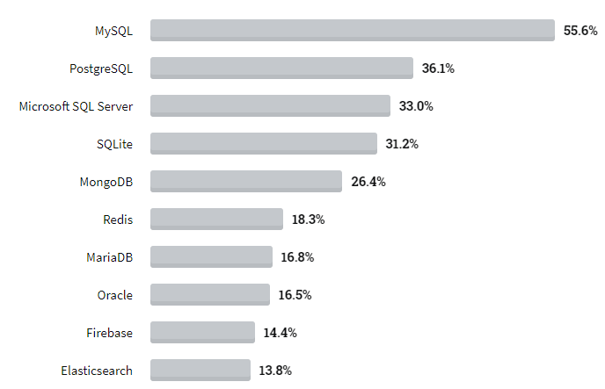
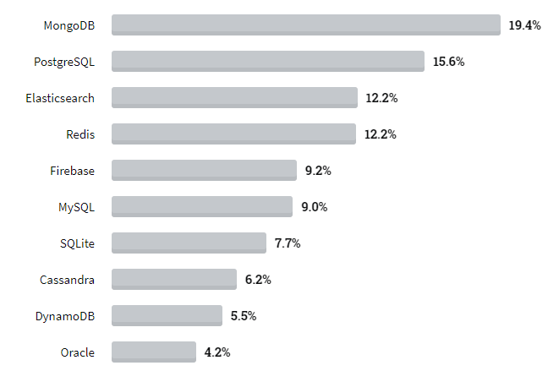
MONGODB
Bases de datos más utilizadas
Bases de datos más “deseadas”
Fuente: Stack Overflow Developer Survey (2020)

Slide 20















QUIÉNES UTILIZAN MONGODB

Slide 21
CONCEPTOS BÁSICOS
BD Relacional | MongoDB
Tabla | Coleccion
Fila | Documento
Columna | Campo
Joins | Documentos embebidos, linking

Slide 22
CONCEPTOS BÁSICOS
Contenedor físico de colecciones o documentos
Base de datos
Agrupaciones de documentos, no todas las BD lo tienen
Colecciones
Documentos
Unidad básica de datos en Json
Atómicos
Listas o arreglos
Adjuntos (pdf, jpg, etc)
Valores

Slide 23





TIPOS DE DATOS
String: Cadenas de caracteres.
Integer: Números enteros.
Double: Números con decimales.
Boolean: Booleanos verdaderos o falsos.
Date: Fechas.
Timestamp: Fecha / hora.
Array: Arreglos de otros tipos de dato.
Object: Otros documentos embebidos.
ObjectID: Identificador de objeto (campo _id).
Data Binaria: Punteros a archivos binarios.
Javascript: código y funciones Javascript

Slide 24
DOCUMENTO (EJEMPLO)
{
"_id": ObjectId("51c420ba77edcdc3ec709218"),
"nombre": "Manuel",
"apellidos": "Pérez",
"fecha_nacimiento": "1982-03-03",
"altura": 1.80,
"activo": true,
"intereses":["fútbol","tenis"],
"tarjeta_credito": null,
"dni":{ "numero":"465464646J",
"caducidad":"2021-10-21"
}
}
Un documento en MongoDb no puede ocupar más de 16 MB.
No es necesario que los documentos tengan la misma estructura.

Slide 25
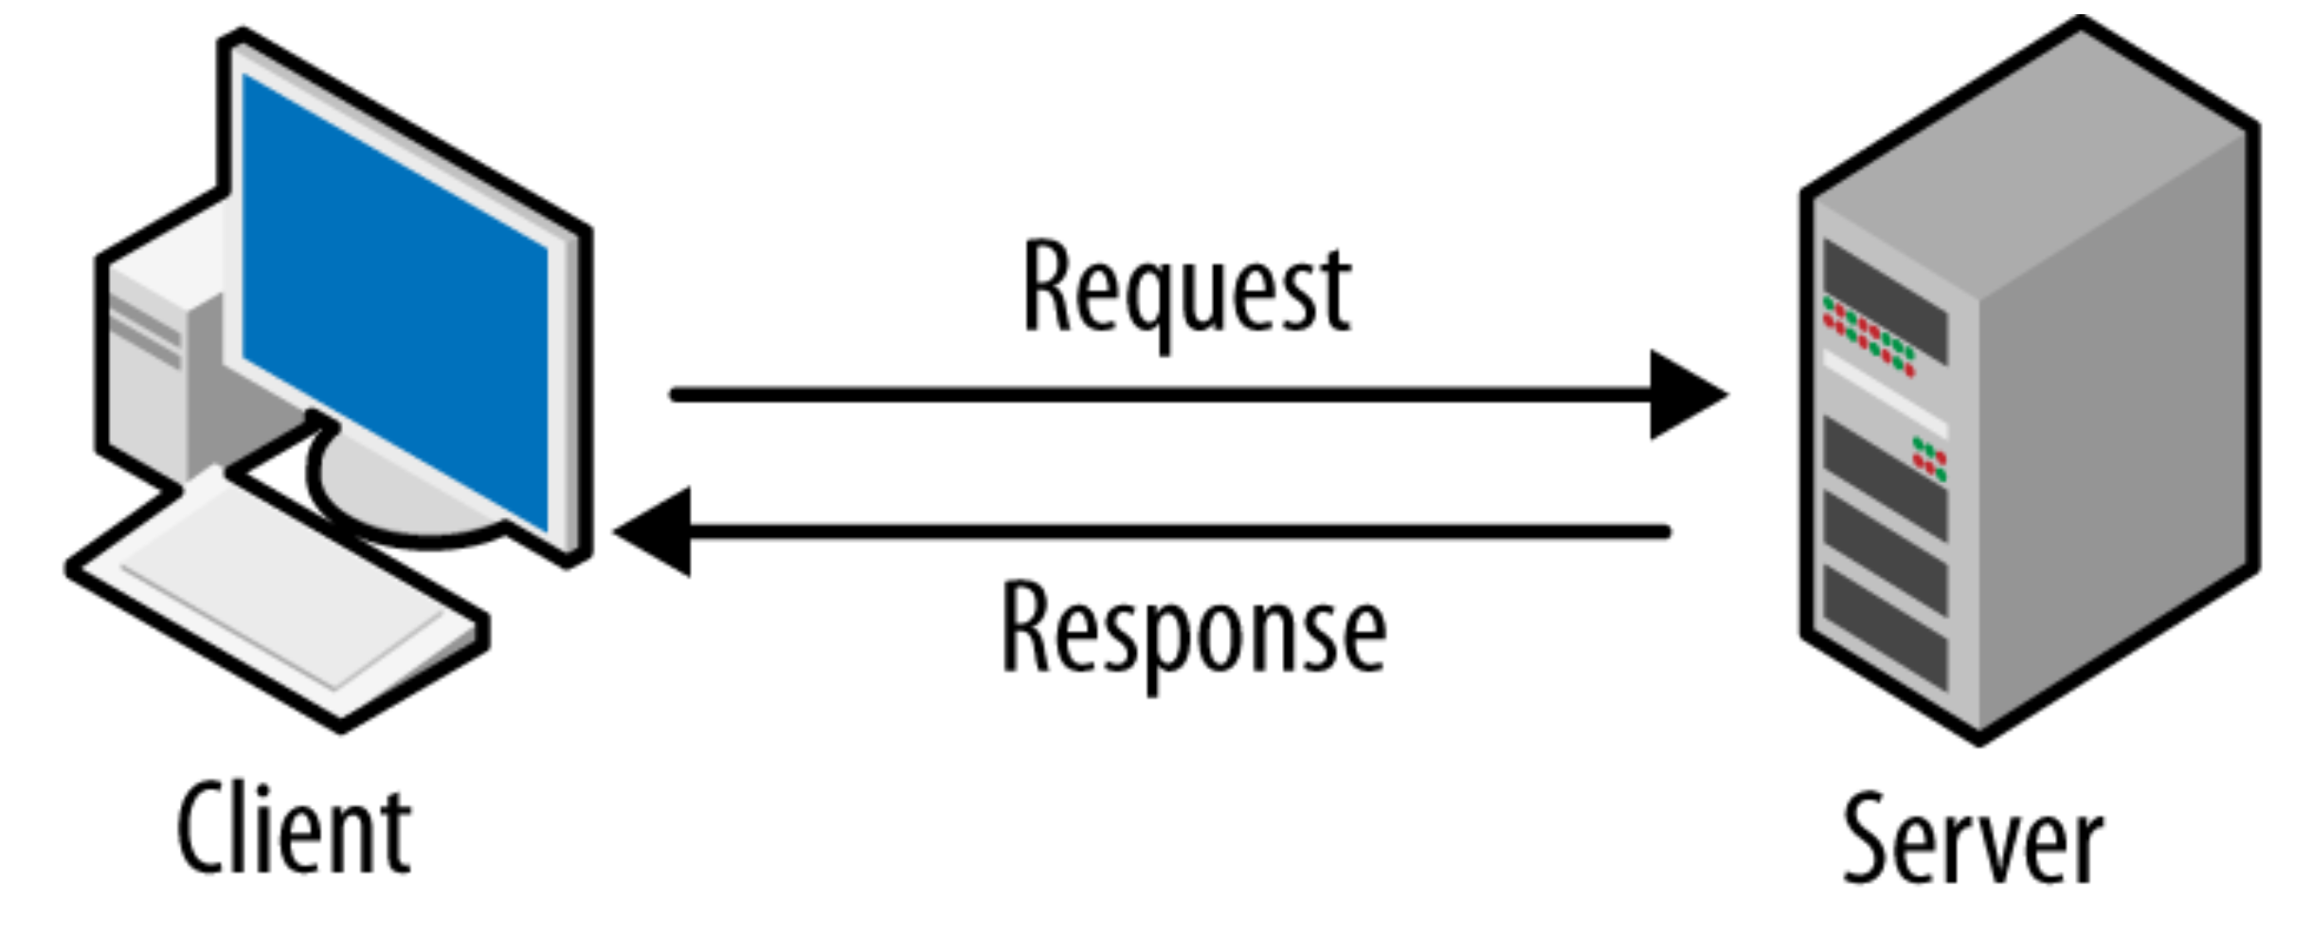

HERRAMIENTAS QUE UTILIZAREMOS
Robo 3T

Slide 26
OPERACIONES CRUD CON MONGODB
CRUD
CREATE READ UPDATE DELETE

Slide 27
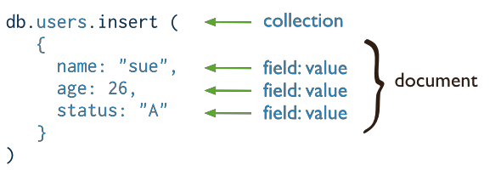
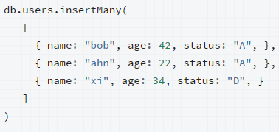
CRUD - CREATE
Añadir documentos a una colección
Si la colección no existe al momento de ejecutar el insert, será creada.
El campo _id es único, es el ‘primary key’ del documento, este se crea
automáticamente, aunque puede ser seleccionado manualmente.
db.users.insertOne()
db.users.insertMany()

Slide 28



CRUD - READ
db.coleccion.find() : Muestra la colección con los documentos que fueron creados sobre ellos. La colección es mostrada en formato JSON (JavaScript Object Notation).

Slide 29
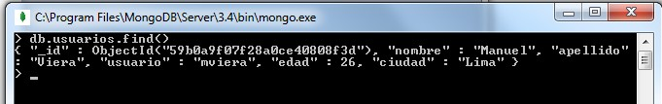
CRUD - READ
db.usuarios.insert({ nombre:"Manuel", apellido:"Viera", usuario:"mviera", edad:26, ciudad:"Lima“})
1
2
db.usuarios.find()

Slide 30
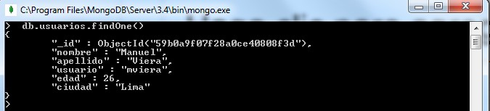
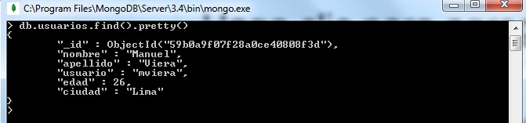
CRUD - READ
db.usuarios.findOne()
devuelve solamente un documento
3
db.usuarios.find().pretty()
devuelve el contenido más legible
4

Slide 31
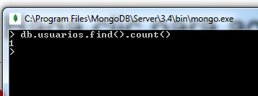
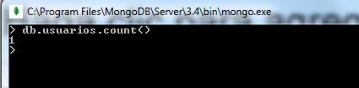
CRUD - READ
5
db.usuarios.find().count()
Cantidad total de documentos encontrados
6
db.usuarios.count()
Total de documentos en la colección

Slide 32
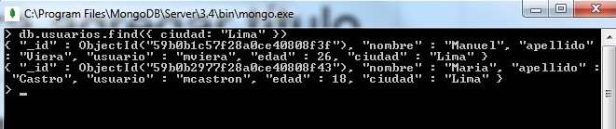
CRUD - READ
db.usuarios.insert({nombre:"Paco",apellido:"Lombardi",usuario:"plombardi",edad:40,ciudad:"Arequipa"}) db.usuarios.insert({nombre:"Raul",apellido:"Martin",usuario:"rmartin",edad:39,ciudad:"Ica"}) db.usuarios.insert({nombre:"Jose",apellido:"Castillo",usuario:"jcastillo",edad:25,ciudad:"Huaraz"}) db.usuarios.insert({nombre:"Maria",apellido:"Castro",usuario:"mcastron",edad:18,ciudad:"Lima"})
7
8
db.usuarios.find({ ciudad: "Lima" })
De esta forma, pasamos como parámetro un documento JSON con la cláusula a cumplir, en este caso, que el campo ciudad tenga como valor Lima.

Slide 33

CRUD - READ
9
db.usuarios.find({ ciudad: "Lima", edad: 26 })
Obtiene aquellos usuarios cuya ciudad es Lima y además su edad sea 26.
MongoDB aplica por defecto un AND entre cláusulas(es decir, la coma (,) es un operador AND)

Slide 34
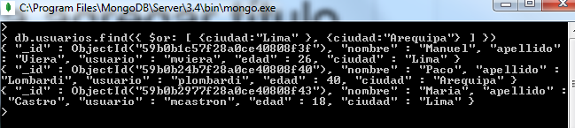
CRUD - READ
10
db.usuarios.find({ $or: [ {ciudad: "Lima" }, {ciudad: "Arequipa"} ] })
Para utilizar un operador OR deberemos usar el operador $or de MongoDB. $and para AND.
En este caso hemos recuperado aquellos usuarios cuya ciudad es Lima o Arequipa.

Slide 35
USO DE OPERADORES
Operador | Descripción
$gt: | mayor que (o greater than en inglés). (>)
$lt: | menor que (o lower than en inglés). (<)
$gte: | mayor o igual que (o greather or equal than en inglés). (>=)
$lte: | menor o igual que (o lower or equal than en inglés).(<=)
$not: | no (negación o not en inglés).
$in: | en, para buscar dentro de un array.
$nin: | no en, para buscar algo que no se encuentre en un determinado array

Slide 36
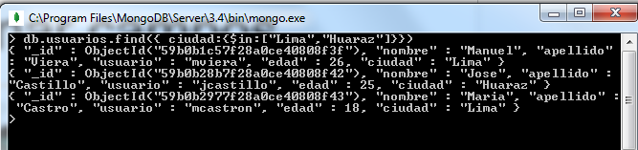
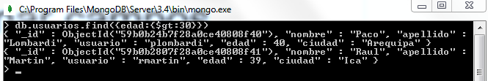
CRUD - READ
11
db.usuarios.find({ ciudad:{$in:["Lima","Huaraz"]}})
Obtener los usuarios cuya ciudad sea Lima o Huaraz
12
db.usuarios.find({edad:{$gt:30}})
Obtener los usuarios cuya edad > 30

Slide 37
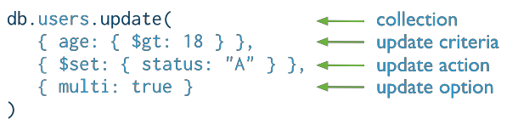
CRUD - UPDATE
Esta operación modifica un documento existente, apunta a un documento en particular o a muchos que cumplan con las condiciones del criterio.
Los criterios pueden ser:
<campo>: <valor> O
<campo>: { <operador>: <valor> }

Slide 38
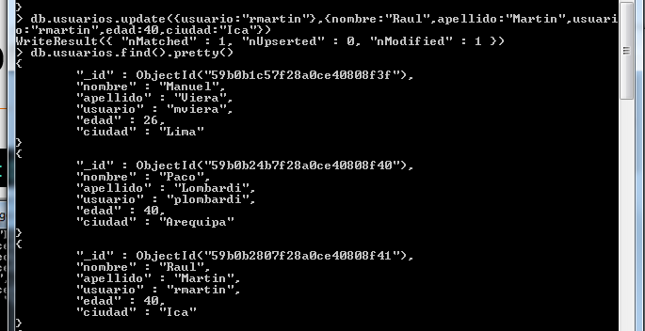
CRUD - UPDATE
13
db.usuarios.update({usuario:"rmartin"},{nombre:"Raul",apellido:"Martin",usuario
:"rmartin",edad:40,ciudad:"Ica"})

Slide 39
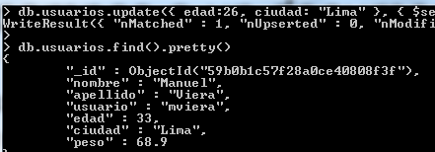
CRUD - UPDATE
$set: Permite establecer un nuevo valor a un campo del documento. Si el campo no existe actualmente en el documento, será creado automáticamente
14
db.usuarios.update({ edad:26, ciudad: "Lima" }, { $set: { edad: 33 } });

Slide 40
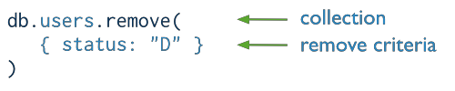
CRUD - DELETE
Esta operación eliminar el documento de la colección.
Sintaxis: db.collection.remove( <query>, <justOne> )
El parámetro justOne permite indicar al método remove() si queremos eliminar solamente un documento de todos los coincidentes. En ese caso, se debe pasar el valor true o 1.

Slide 41
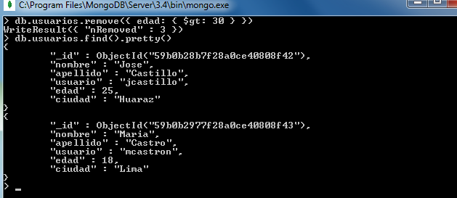
CRUD - DELETE
db.usuarios.remove({ edad: { $gt: 30 } })
15
Elimina de la colección todos los usuarios cuya edad sea mayor que 30.
16
db.usuarios.remove({ edad: { $gt: 30 } }, true )

Slide 42
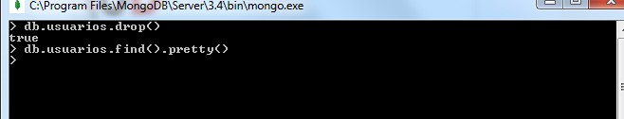
CRUD - DELETE
17
db.usuarios.remove({})
Eliminar todos los documentos de una colección si no se especifica una query o si ésta está vacía. La colección sigue existiendo.
18
db.usuarios.drop()
Si queremos eliminar todos los documentos de una colección, es recomendable utilizar el método drop(), que elimina la colección completa

Slide 43
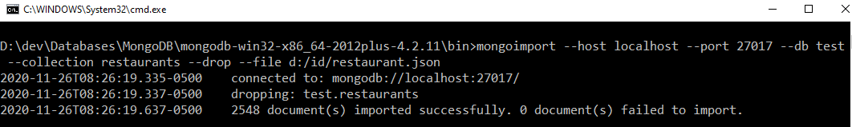
IMPORTAR DATOS
Para importar datos utilizaremos el comando mongoimport. Este comando es capaz de importar datos en distintos formatos a nuestra base de datos.
mongoimport --host localhost --port 27017 --db test --collection restaurants --drop --file d:/id/restaurant.json

Slide 44
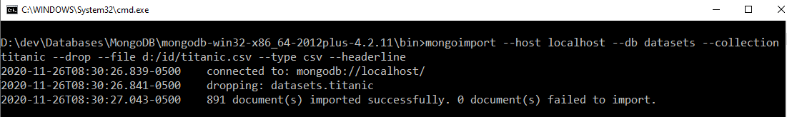
IMPORTAR DATOS
Carga de archivos csv
mongoimport --host localhost --db datasets --collection titanic --drop --file d:/id/titanic.csv --type csv --headerline

Slide 45
CÓDIGO JAVASCRIPT
MongoDB posee un intérprete de Javascript que permita la ejecución de instrucciones en dicho lenguaje.
Puede ser muy útil para automatizar ciertas tareas.
//Es posible trabajar con datos primitivos
a = 12
print(a)
//Tambien podemos trabajar con documentos
doc = {nombre: "Juan", apellido: "Perez"}
db.prueba.insert(doc);

Slide 46
CÓDIGO JAVASCRIPT
//Podemos trabajar con bucles
for(i = 0; i < 20; i++){
db.prueba.insert({nombre: "nombre" + i,
apellido: "apellido" + i});
}
//Tambien con funciones
function obtenerDocumento(nomPersona, apePersona){
res = {nombre: nomPersona, apellido : apePersona};
return res;
}
db.prueba.insert(obtenerDocumento("Ana", "Tang"));

